Slide 1
NEXT GENERATION ITALY
Alessandra dal Verme
2 dicembre 2020

Slide 2
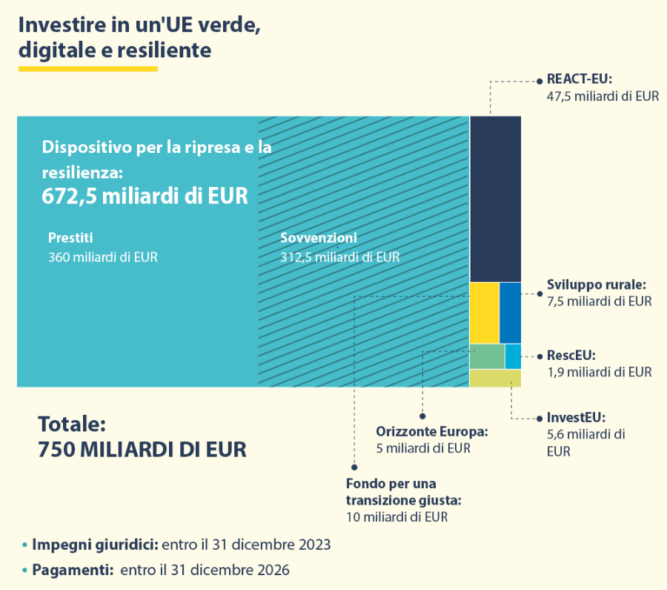
Il percorso del programma europeo per la ripresa dalla pandemia
21 aprile 2020
Il Consiglio europeo e la Commissione europea presentano una tabella di marcia comune per la ripresa
13-17 luglio 2020
I leader dell'UE raggiungono un accordo sul pacchetto per la ripresa e sul bilancio europeo per il periodo 2021-2027

Slide 3
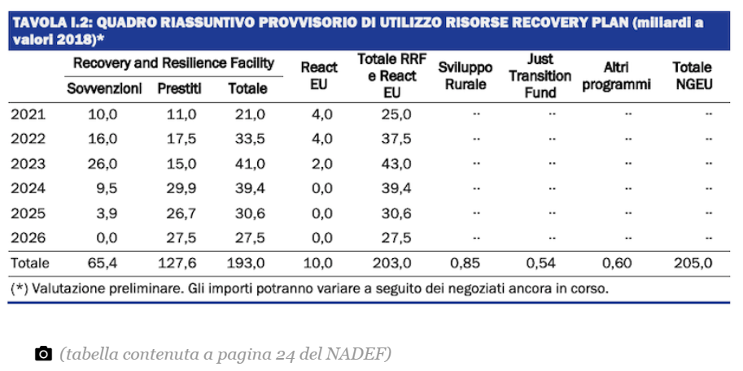
Risorse per l’Italia

Slide 4
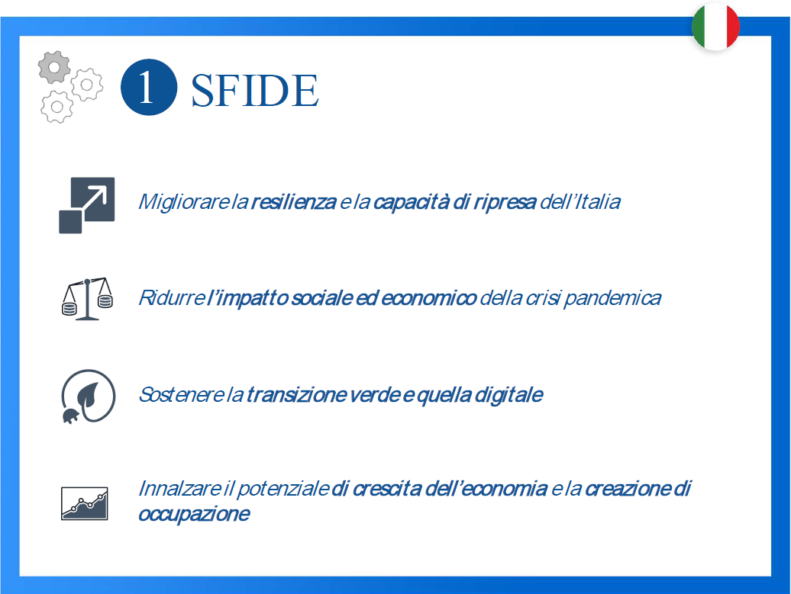
Il percorso del Piano italiano per la ripresa - 1
LUGLIO 2020
Il Comitato Interministeriale Affari Europei (CIAE) costituisce il Comitato Tecnico Valutazione (CTV PNRR) per la definizione del Piano

Slide 5
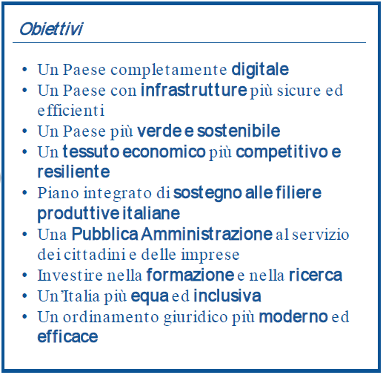
Il percorso del Piano italiano per la ripresa - 2
AGOSTO 2020
Le Amministrazioni centrali presentano al CIAE le progettualità attenendosi a questi obiettivi:

Slide 6

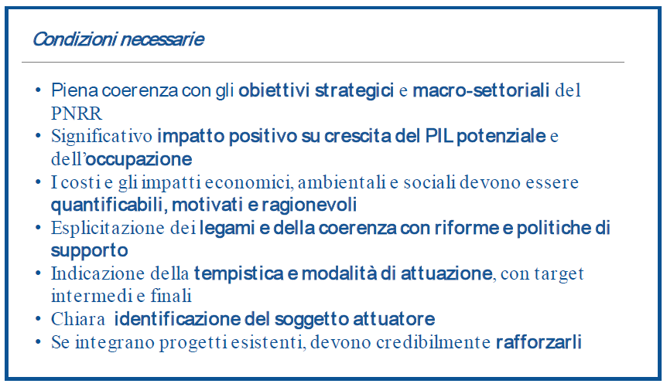
Il percorso del Piano italiano per la ripresa - 3
15 SETTEMBRE 2020
Il Presidente del Consiglio dei Ministri presenta le linee guida del Piano Nazionale Ripresa e Resilienza (PNRR)
13 OTTOBRE 2020
Il Parlamento (Senato e Camera) approvano le linee guida del Piano

Slide 7






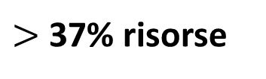
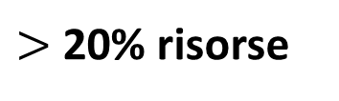
La struttura del Piano
1
$>$ 20% risorse
2
$>$ 37% risorse
3
4
5
6

Slide 8
Situazione attuale e prossimi passi
OGGI
Dialogo informale con la Commissione UE sulle linee di azioni del Piano (fino a fine dicembre)
«Riempimento» delle Missioni:
Verifica delle progettualità presentate
Miglioramento e aggiunta di progettualità in caso di vuoti signaficativi per la strategia
GENNAIO/FEBBRAIO 2021
Definizione del Next Generation UE a livello di trilogo (Commissione, Consiglio, Parlamento)
Approvazione Regolamento RRF (Recovery and Resilience Facility)
Conseguentemente Presentazione del PNRR Italia
MARZO/APRILE 2021
Approvazione dei Piani nazionali degli Stati Membri
A seguire assegnazione risorse di anticipo e partenza progetti:
probabile 10% risorse, per l’Italia circa 20 mld € a giugno 2021

Slide 9
Roma Capitale
Aspetti progettuali
RUOLO FONDAMENTALE DEI TERRITORI:
Ricadute socio-economiche
RUOLO FONDAMENTALE DELLA CITTÀ DI ROMA:
SERVIZI
SOCIALE
CULTURA
Rifiuti
Housing Sociale
Grandi attrattori
Ville, musei, biblioteche…
Mobilità
Donne vulnerabilita’
Scuola
Periferie

Slide 10
Grazie per l’attenzione
Alessandra dal Verme
2 dicembre 2020

